Slide 1
Fussball Fanshop
Webprojekt
Christian Gugelmann

Slide 2
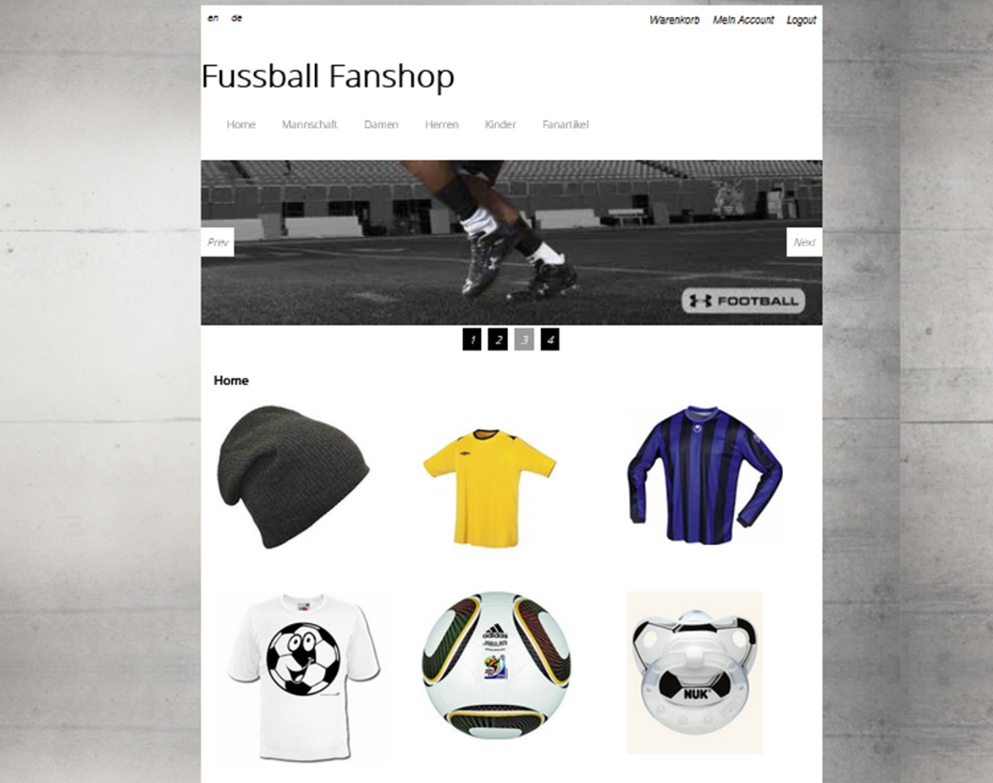
Übersicht
Technologien
Datenmodell
Demo
Fazit
Anhang: Tasks

Slide 3
Technologien
Html/CSS (Layout & Design)
PHP (Logik, Datenhandling)
MySQL / mysqli (Datenspeicher)
jQuery (Slider, implementiert von www.basic-slider.com)
Cookie (gewählte Sprache)
Session (eingeloggter User, Warenkorb)
Dynamic Menü (Login/Logout)
JavaScript (Formularvalidierung mit Regular Expressions & einblenden/ausblenden verstecktes Formular)
PDF mit FDPDF
Mailsender (mit phpmailer; funktioniert von localhost noch nicht)
Webservice (Google Map mit Standort integriert)
OOP (ShoppingCart, DB, Email, PDF)

Slide 4
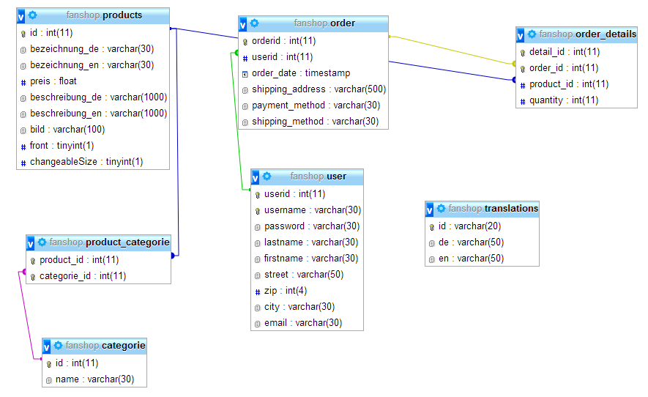
Datenmodell

Slide 5
Demo

Slide 6
Fazit
Interessant, viel gelernt
Zeitaufwändig
Probleme mit DB-Verbindung
…

Slide 7
Anhang
Details zu den einzelnen Tasks → siehe Dokmentation

